Slide 1


TU EVENTO
DE AYUDA FINANCIERA
Escuela
Fecha
Hora
Ubicación
YOUR SCHOOL LOGO HERE
¿QUÉ TIPO DE AYUDA
PUEDEN RECIBIR LOS ESTUDIANTES?
Clase de 2024
Comenzar y completar tu solicitud FAFSA o WASFA
Corregir una solicitud ya presentada
¡Obtener las respuestas que necesitas sobre la ayuda financiera y tus próximos pasos
Si tienes preguntas, consulta con el Consejero universitario y profesional

Slide 2
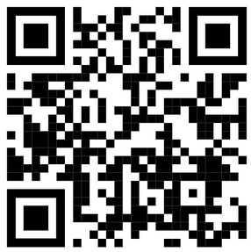

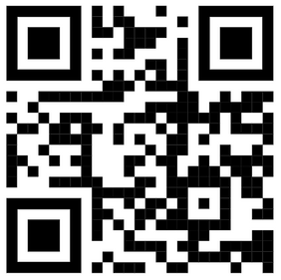
¿PROBLEMAS CON FAFSA?
PARTICIPA EN NUESTRO
EVENTO DE AYUDA FINANCIERA
Clase de 2024
Escuela
Fecha
Hora
Ubicación
YOUR SCHOOL LOGO HERE
RECURSOS
¿QUÉ TIPO DE AYUDA
PUEDEN RECIBIR LOS ESTUDIANTES?
Comenzar y completar tu solicitud FAFSA o WASFA
Información de FAFSA
Corregir una solicitud ya presentada
¡Obtener las respuestas que necesitas sobre la ayuda financiera y tus próximos pasos
Si tienes preguntas, consulta con el Consejero universitario y profesional
Información de WASFA

